Slide 1
«Актуальные вопросы преподавания биологии в 2021-2022 учебном году. Методические рекомендации для учителей биологии»​​
Антонова Анна Александровна,
заведующая отделом сопровождения естественно-математических дисциплин ОГБОУ ДПО "Костромской областной институт развития образования« Моб: +7 910 922 21-20 E-mail:Anton_Anna73@mail.ru, AAAntonova02@gmail.com

Slide 2
Особенности преподавания учебного предмета биология в 2021-2022 учебном году
В 2021-2022 учебном году в общеобразовательных организациях (ОО) Костромской области реализуются:
Федеральный государственный образовательный стандарт начального общего образования (ФГОС НОО), 1-4 классы;
Федеральный государственный образовательный стандарт основного общего образования (ФГОС ООО), 5-9 классы;
Федеральный государственный образовательный стандарт среднего общего образования (ФГОС СОО), 10-11 классы

Slide 3
Особенности преподавания учебного предмета биология в 2021-2022 учебном году
Примерная основная образовательная программа основного общего образования (Одобрена решением от 08.04.2015, протокол №1/15 (в редакции протокола № 1/20 от 04.02.2020) https://fgosreestr.ru/registry/пооп_ооо_06-02-2020/
Примерная основная образовательная программа среднего общего образования (одобрена решением федерального учебно-методического объединения по общему образованию протокол от 28 июня 2016 года. №2/16-з) https://fgosreestr.ru/registry/primernaya-osnovnaya-obrazovatelnaya-programma-srednego-obshhego-obrazovaniya/
Примерные адаптированные основные общеобразовательные программы начального общего образования для обучающихся с ОВЗ и с умственной отсталостью (интеллектуальными нарушениями) https://fgosreestr.ru/

Slide 4
ФПУ
Приказ Минпросвещения России от 23.12.2020 N 766 "О внесении изменений в федеральный перечень учебников, допущенных к использованию при реализации имеющих государственную аккредитацию образовательных программ начального общего, основного общего, среднего общего образования организациями, осуществляющими образовательную деятельность, утвержденный приказом Министерства просвещения Российской Федерации от 20 мая 2020 г. N 254" (Зарегистрировано в Минюсте России 02.03.2021 N 62645).

Slide 5
ФГОС нового поколения
ФГОС начального общего образования и основного общего образования, утвержденными приказами Минпросвещения России №286 от 31.05.2021 и № 287 от 31.05.2021. В соответствии с ФГОС НОО http://publication.pravo.gov.ru/Document/View/0001202107050028 и ФГОС ООО http://publication.pravo.gov.ru/Document/View/0001202107050027, при реализации общеобразовательных программ в образовательных организациях, начиная с 2022-2023 учебного года, будет осуществлён переход на использование примерных рабочих программ по учебным предметам, входящих в состав примерных основных образовательных программ.

Slide 6
Примерные рабочие программы
В настоящее время проводится общественно-профессиональное обсуждение примерных рабочих программ по учебным предметам начального общего, основного общего образования.
ООБиология_Примерная_рабочая_программа_проект.pdf (instrao.ru) для 5- 9 классов.
В соответствии с ФГОС ООО биология является обязательным предметом на уровне основного общего образования Данная программа предусматривает изучение биологии в объёме 238 часов за пять лет обучения: из расчёта с 5 по 7 класс — 1 час в неделю, в 8—9 классах — 2 часа в неделю.
В тематическом планировании для каждого класса предлагается резерв времени, который учитель может использовать по своему усмотрению, в том числе для контрольных, самостоятельных работ и обобщающих уроков. В тематическом планировании должна быть графа с указанием информационных ресурсов (электронных учебников и т.п)

Slide 7
Детализация и конкретизация требований к предметным результатам реализации основных образовательных программ
5 класс – Введение в биологию
6 класс – Растения (1 часть)
7 класс – Растения (2 часть)
8 класс - Животные
9 класс - Человек

Slide 8
Результаты оценочных процедур, проводимых по предмету Биология 2020-2021 учебный год
Анализ ВПР (2020) размещенный на портфолио предмета Биология в методической модели сопровождения педагогов Костромской области (http://www.eduportal44.ru/escort/SitePages/%D0%91%D0%B8%D0%BE%D0%BB%D0%BE%D0%B3%D0%B8%D1%8F_%D0%BF%D0%BE%D1%80%D1%82%D1%84%D0%BE%D0%BB%D0%B8%D0%BE.aspx)
Анализ региональных контрольных работ на сайте (https://oko44.ru/oko/stat/diag?year=2020&ate=%D0%9A%D0%9E%D0%A1%D0%A2%D0%A0%D0%9E%D0%9C%D0%A1%D0%9A%D0%90%D0%AF+%D0%9E%D0%91%D0%9B%D0%90%D0%A1%D0%A2%D0%AC&subject=6&cl=10
Анализ региональной диагностической работы, учащихся 7-х классов общеобразовательных организаций Костромской области (http://www.eduportal44.ru/escort/11/Анализ%20результатов%20РКР_ФГ_2021.pd)
Методический анализ результатов выполнения заданий ЕГЭ по предмету «Биология» в 11 классах ОО Костромской области (https://www.ege-kostroma.ru/).
В 2021 г биологию сдавали 588 человек.
 | Костромская область
 | 2019 г. | 2020 г. | 2021 г.
Не преодолели минимального балла, % | 58(9,2%) | 62(11,3%) | 95(16,2%)
Средний тестовый балл | 54,6 | 55,1 | 52,4
Получили от 81 до 99 баллов, % | 34(5,4%) | 34(6,2%) | 30(5,1%)
Получили 100 баллов, чел. | 0 | 0 | 0

Slide 9
Анализ региональной диагностической работы, учащихся 7-х классов
Диагностическая работа проводилась в соответствии с приказом департамента образования и науки Костромской области от 29.09.21 г. №1404 18 мая 2021 года в рамках регионального плана мероприятий по оценке качества образования в образовательных организациях Костромской области на 2020-2021 учебный год.
Работа проводилась в 7-х классах общеобразовательных организаций с целью определения уровня сформированности функциональной грамотности обучающихся к концу обучения в 7 классе на основе анализа способностей применять отдельные познавательные, регулятивные, коммуникативные универсальные учебные действия при решении познавательных и практических задач.
Самые низкие показатели решаемости показали задания на умение анализировать данные, предлагать объяснительные гипотезы (естественнонаучная грамотность) – 8,4% учащихся решили полностью, и только 39,3% - частично;
56% семиклассников демонстрируют владение умениями на базовом уровне. Выполнение данных заданий говорит о том, что обучающийся может применить соответствующие естественнонаучные знания для объяснения явления, распознавать, использовать и создавать объяснительные модели и представления, выдвигать объяснительные гипотезы и предлагать способы их проверки, анализировать, интерпретировать данные и делать соответствующие выводы, распознавать допущения, доказательства и рассуждения в научных текстах.

Slide 10
Проект «Общероссийская оценка по модели PISA» 2022г
На сайте Института стратегии развития образования Российской академии образования (ИСРО РАО) http://skiv.instrao.ru/support/demonstratsionnye-materialya/представлен банк заданий и демонстрационные материалы для оценки функциональной грамотности учащихся 5 и 7 классов по шести составляющим функциональной грамотности: читательская грамотность, математическая грамотность, естественно-научная грамотность, финансовая грамотность, глобальные компетенции и креативное мышление.
Открытые задания PISA на сайте ФИОКО https://fioco.ru/%D0%BF%D1%80%D0%B8%D0%BC%D0%B5%D1%80%D1%8B-%D0%B7%D0%B0%D0%B4%D0%B0%D1%87-pisa
Электронный банк тренировочных заданий для обучающихся 8 и 9 классов по оценке функциональной грамотности представлен на Платформе «Российская электронная школа». Ссылка на систему в сети «Интернет»: https://fg.resh.edu.ru/ Подробная инструкция по работе с системой представлена на сайте в разделе «Руководство пользователя» https://resh.edu.ru/instruction.

Slide 11
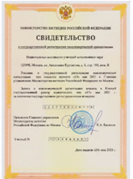
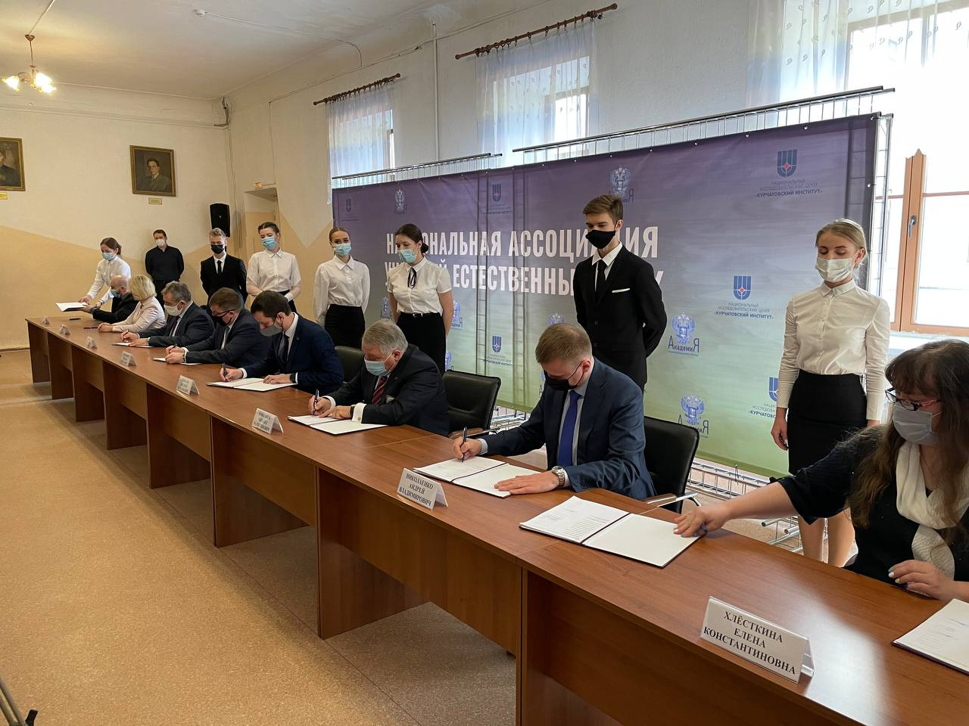
Национальная ассоциация учителей естественных наук
27 марта 2021года в Пскове при участии Министра просвещения России Сергея Кравцова и губернатора Псковской области Михаила Ведерникова подписано соглашение о создании Национальной ассоциации учителей естественных наук.
Такое объединение обеспечит условия для сетевого взаимодействия педагогов естественно-научных дисциплин, повышения их профмастерства и будет способствовать улучшению качества российского образования.

Slide 52
Методическое сопровождение педагогов
Создан веб-ресурс, обеспечивающий оперативное информирование всех субъектов образовательного процесса о цифровых образовательных платформах и сервисах дистанционного образования http://www.eduportal44.ru/deko/SitePages/Distant.aspx.
Учебно-методическое объединение в системе общего образования Костромской области (УМО) - http://www.eduportal44.ru/koiro/SitePages/УМО.aspx
Региональное сетевое методическое объединение (РСМО) - http://www.eduportal44.ru/sites/RSMO-test/SitePages/Домашняя%20страница%20сообщества.aspx
Методическое сопровождение педагогов Костромской области (Региональная модель методической работы) - http://www.eduportal44.ru/escort/SitePages/Домашняя.aspx
Методические рекомендации «Об особенностях преподавания учебных предметов (предметных областей) в 2021-2022 учебном году» - http://www.eduportal44.ru/escort/SitePages/MROO21-22.aspx
Издания краеведческой направленности - http://www.eduportal44.ru/sites/Region44/_layouts/15/start.aspx#/SitePages/%D0%98%D0%B7%D0%B4%D0%B0%D0%BD%D0%B8%D1%8F.aspx
Краеведческий навигатор - http://www.eduportal44.ru/sites/Region44/_layouts/15/start.aspx#/SitePages/navigator_kostroma.aspx
Электронный научно-методический журнал ОГБОУ ДПО «КОИРО» - http://www.eduportal44.ru/koiro/enpj/default.aspx

